Slide 1
CONSTRUIRE VOS ENVELOPPES
"Construction of such an Envelope is always the starting point for observational cyclic analysis"
Jim Hurst- Profit Magic - page 37

Slide 2
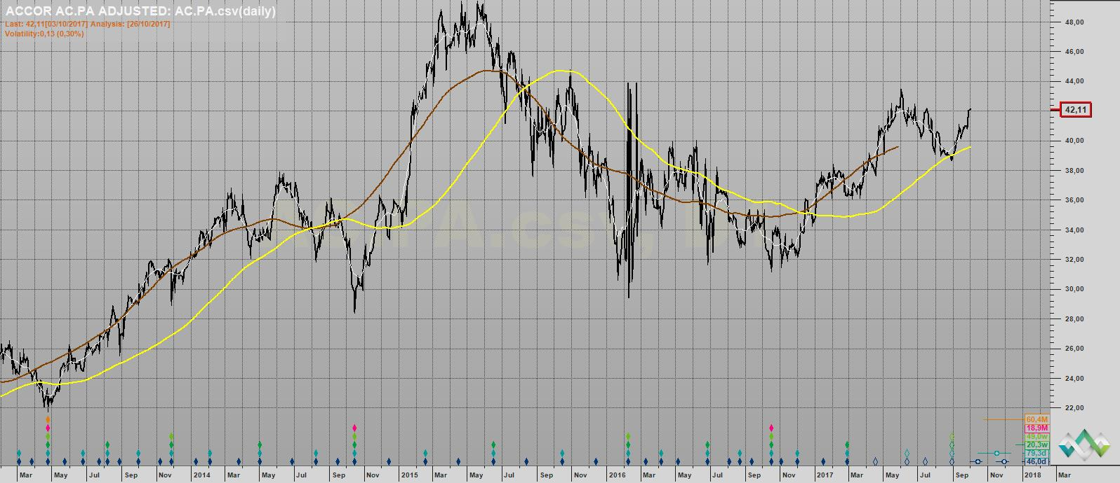
Pourquoi utiliser une Moyenne Mobile Centrée ?

Slide 3
Construire une Moyenne Mobile Centrée
Le dernier point de la Moyenne Mobile Centrée (MMC) se trouve ½ période en arrière
Exemple : Si on prend une moyenne mobile 21 jours, la dernière valeur calculée de la MM21 est positionnée 10 jours en arrière à J-11.

Slide 4
La Moyenne Mobile Centrée agit comme un " filtre" (Low Pass Filter").
élimine le cycle ( la fréquence) correspondant à la durée (span) utilisée pour la calculer.
- écrase les cycles (fréquences) de durée inférieure à la durée (span) utilisée pour la calculer
- laisse passer les cycles (fréquences) de durée supérieure à la durée (span) utilisée pour la calculer

Slide 5
Exemple :
La Moyenne Mobile Centrée 4 Mois
- élimine le cycle de 4 Mois.
- écrase les cycles de durée inférieure à 4 Mois ( 3 Mois, 2 Mois, 1 Mois, 2 Semaines etc)
- laisse passer les cycles de durée supérieure ( 18 Ans, 9 Ans, 6 Ans, 4.5 Ans, 3 Ans, 18 Mois, 9 Mois, 6 Mois)
La Moyenne Mobile Centrée 4 Mois donne la Tendance de la Somme des Cycles de durée supérieure.

Slide 6
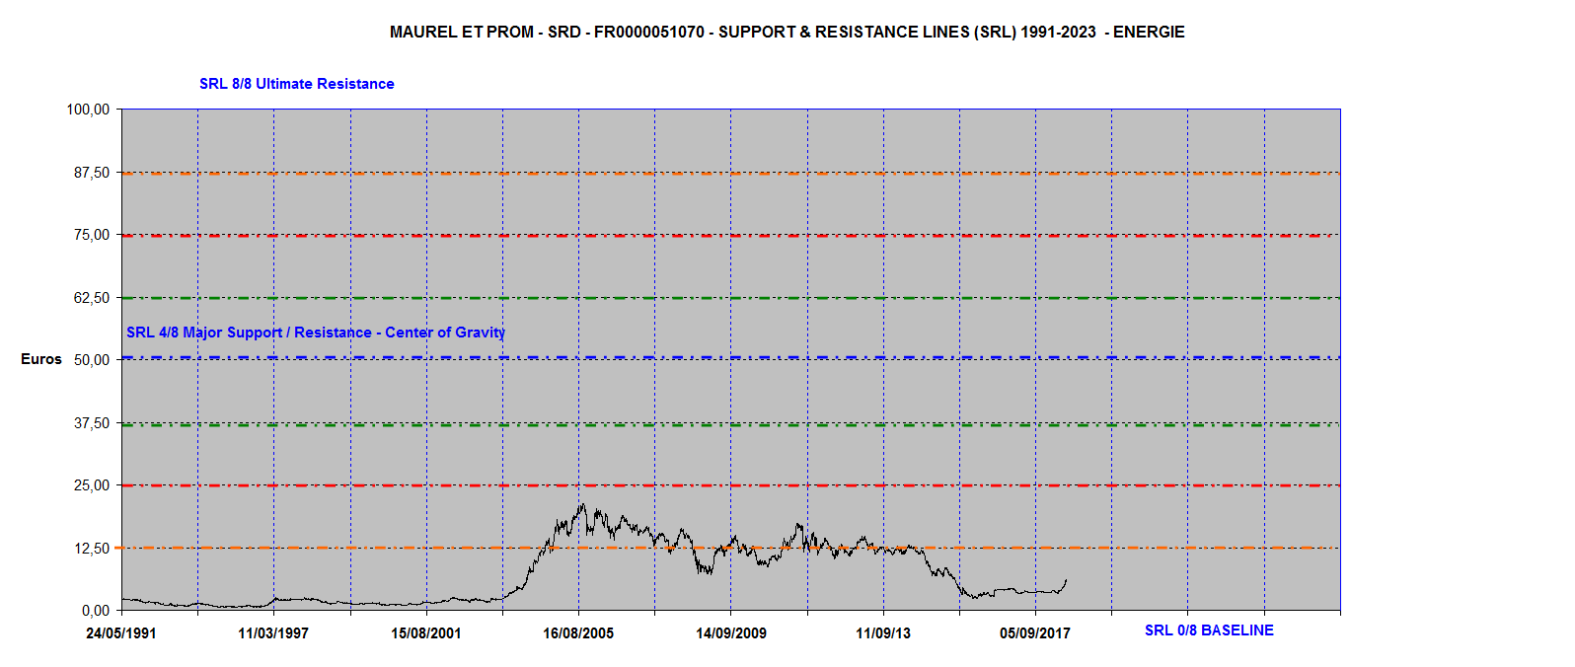
MAUREL & PROM :
Fractale « Mère » 0 / 100

Slide 7
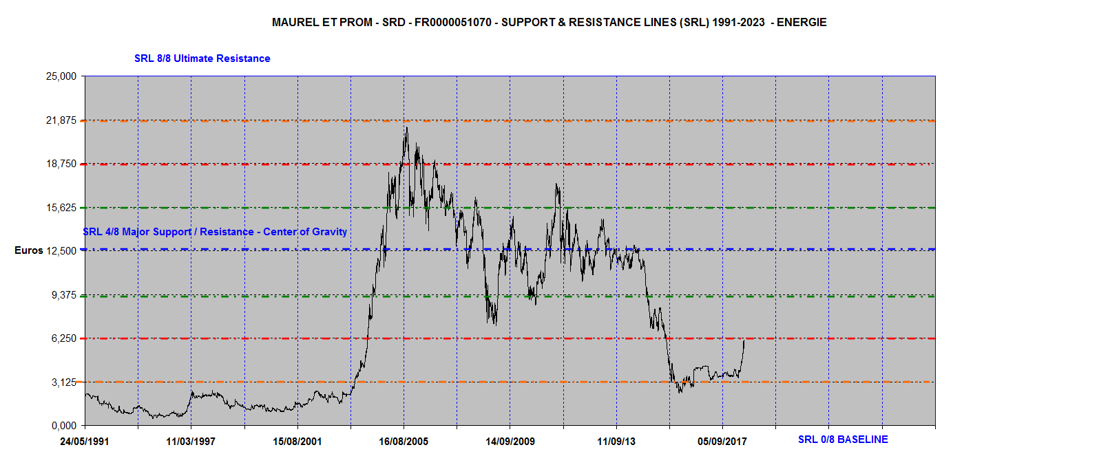
MAUREL & PROM :
Fractale « Active » 0 / 25

Slide 8
Définition de l’Octave de l’Enveloppe 1 An
La Fractale « Mère » est 0 / 100
L’Octave Majeur est donc 100 / 8 = 12,5
La Fractale « Active » est 0 / 25
L’Octave Mineur est donc 25 / 8 = 3,125
On choisira donc 3,125 comme Octave pour la construction de l’Enveloppe 1 An.

Slide 9
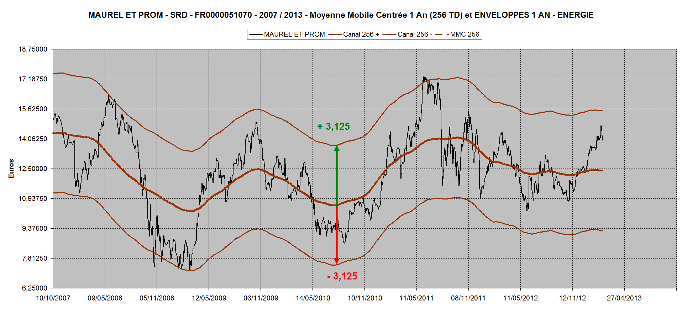
Construction de l’Enveloppe 1 An

Slide 10
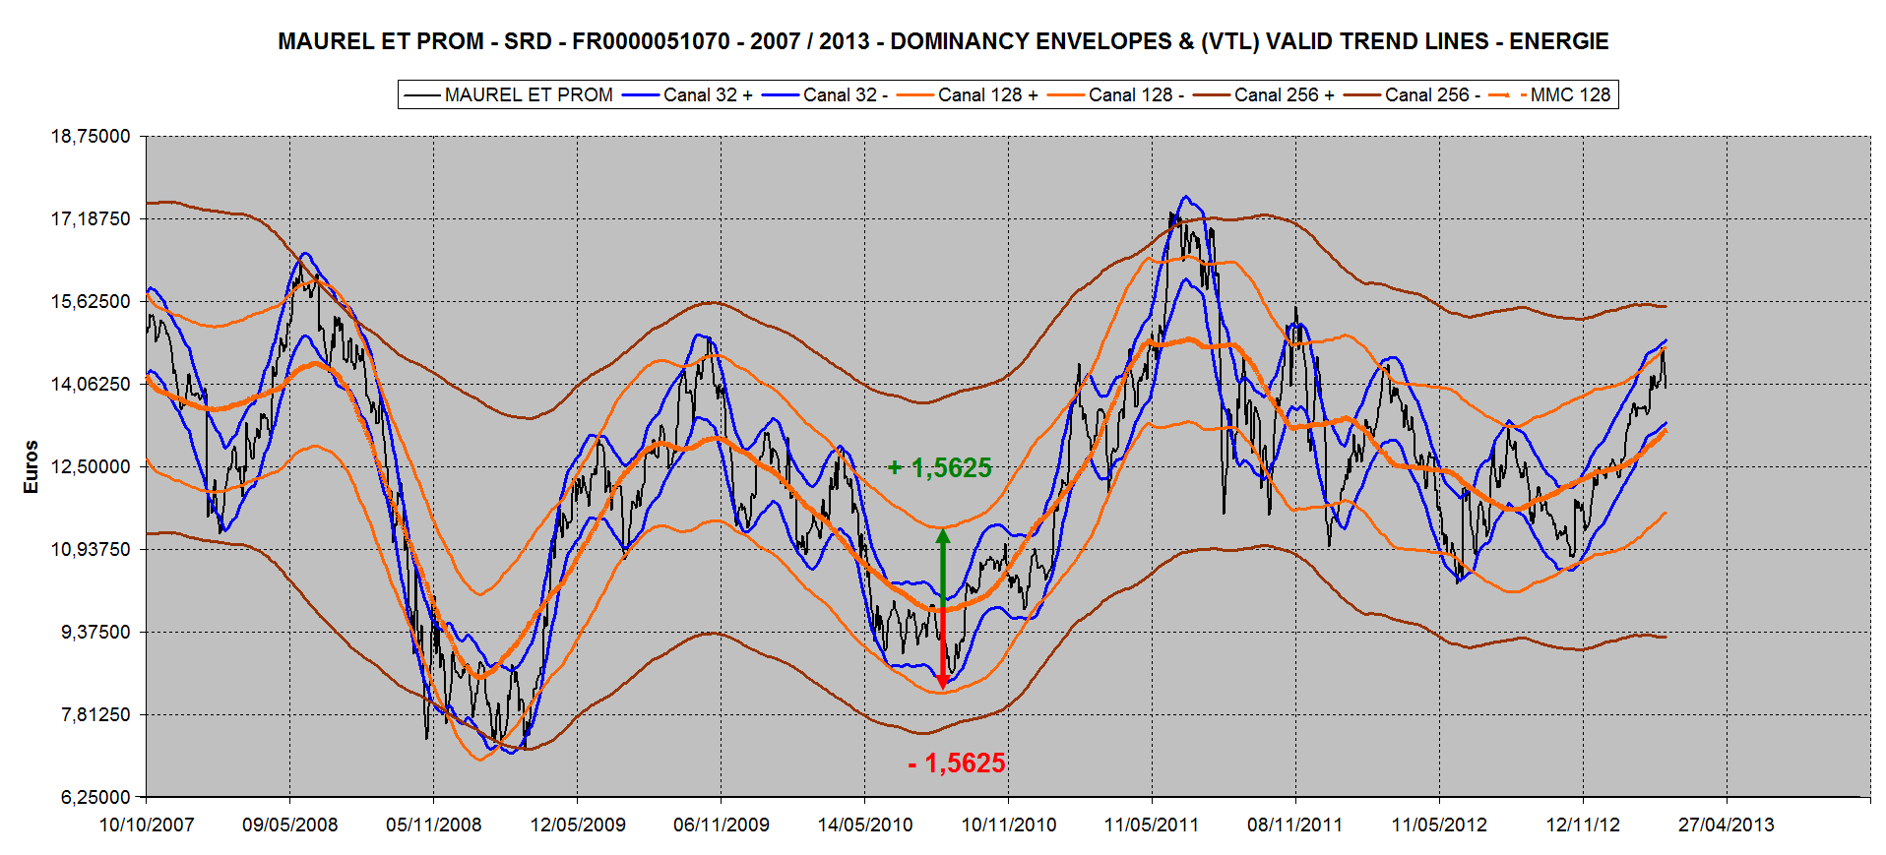
Construction de l’Enveloppe 6 Mois

Slide 11
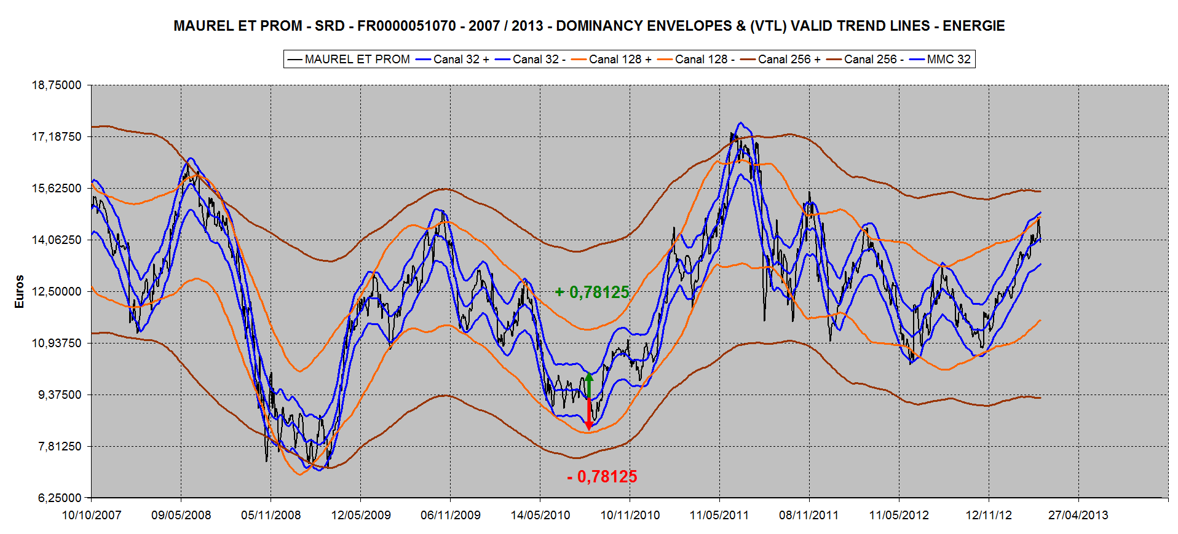
Construction de l’Enveloppe 6 Semaines

Slide 12
Diviser ou multiplier par 2 l’Octave opératif
Pour gérer :
- les changement d’Unité de Temps (UT)
- les modifications de Volatilité
- les GAPS UP ou DOWN à l’ouverture du marché

Slide 13
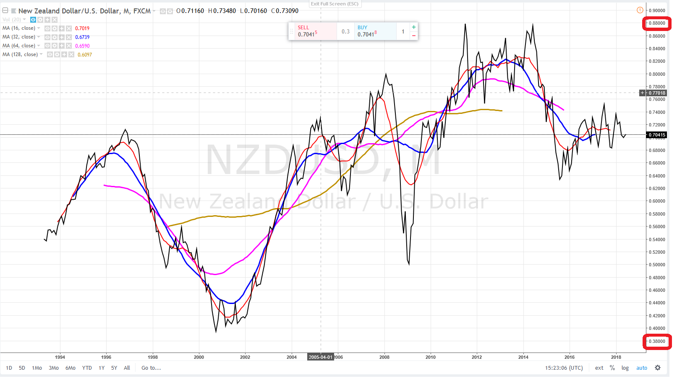
NZDUSD : Price Range = 0,88-0,38 =0.50
Octave = 0.5 / 8 = 0.0625

Slide 14
NZDUSD : Price Range = 0,88-0,38
Octave = 1 / 8 = 0.125

Slide 15
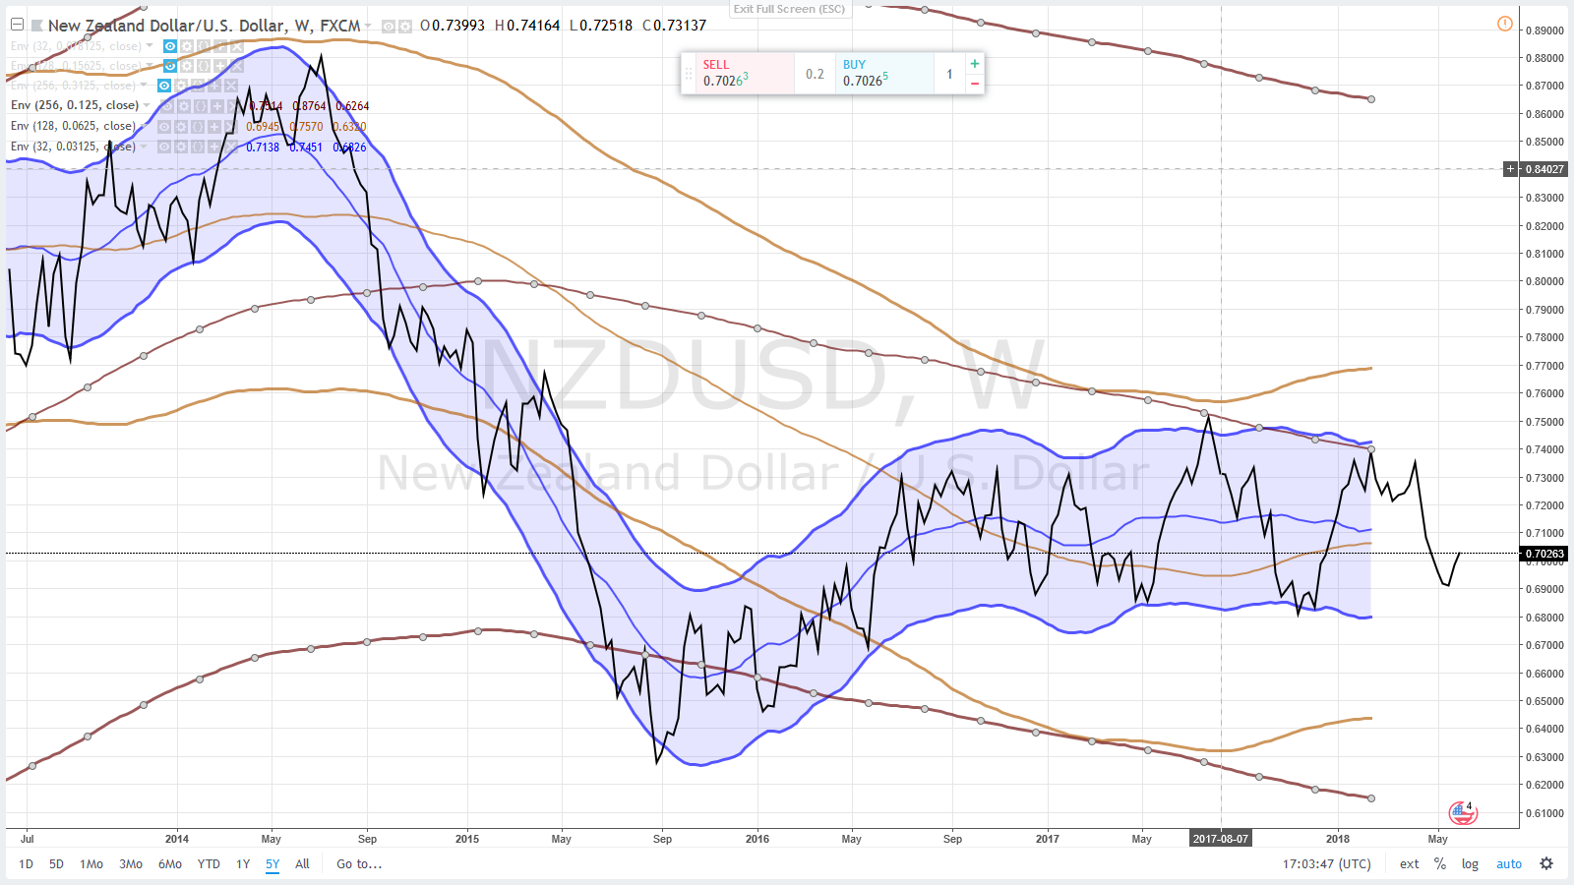
NZDUSD : Paramètres des Enveloppes
5 ans - Hebdo
0.125 / 0.0625 / 0.03125

Slide 16
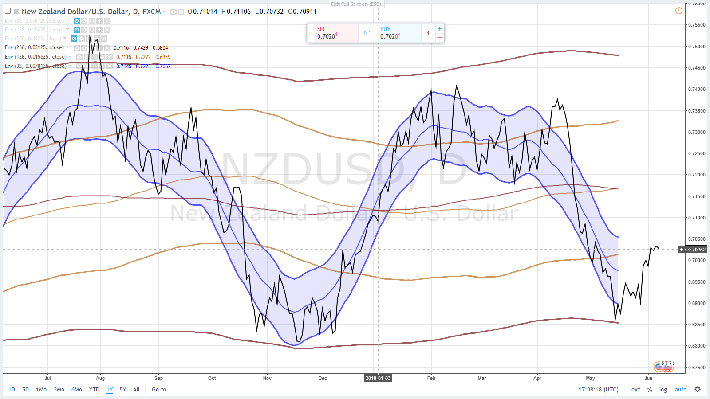
NZDUSD : Paramètres des Enveloppes
1 an - Jour
0.03125 / 0.015625 / 0.0078125

Slide 17
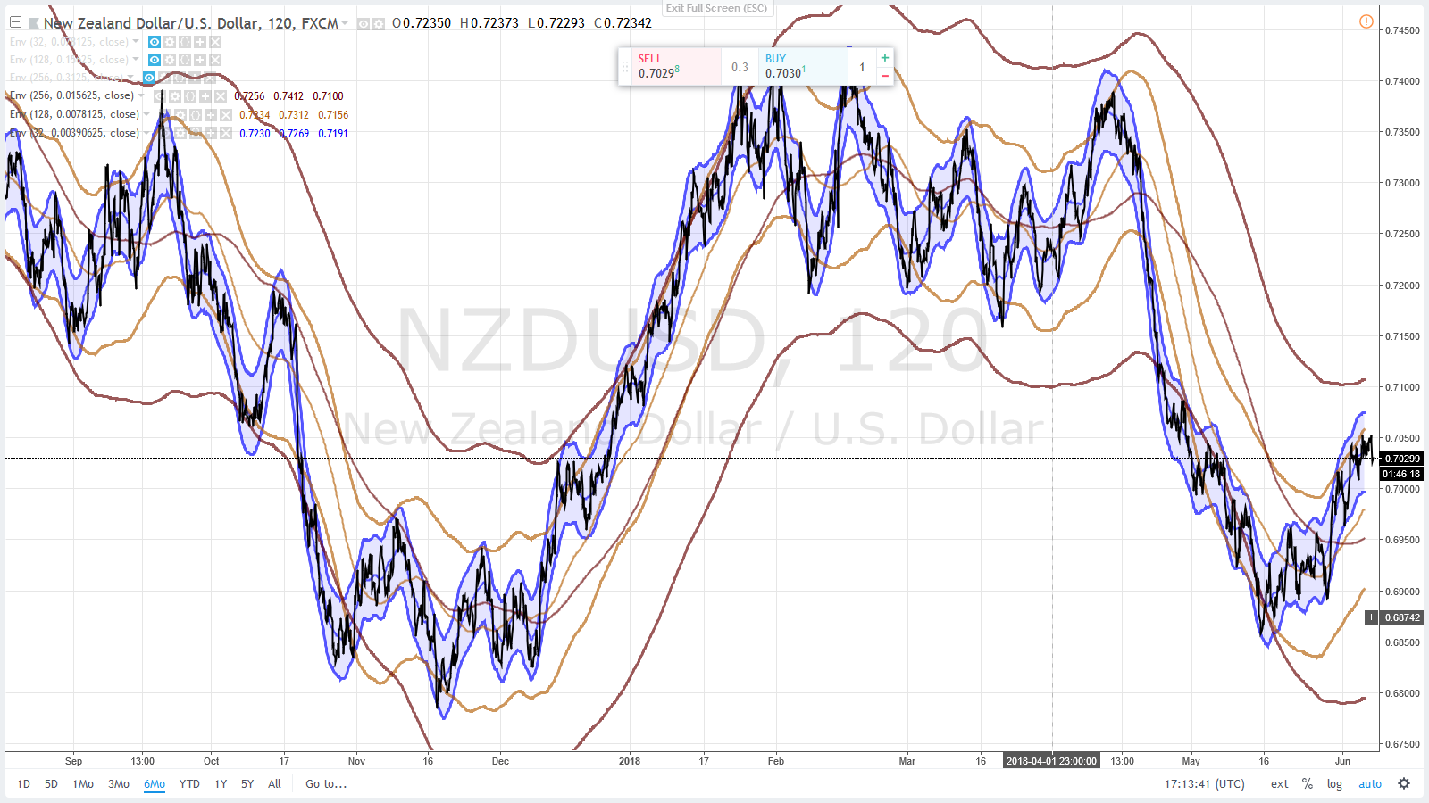
NZDUSD : Paramètres des Enveloppes
6 Mois – 2 H = 120 minutes
0.015625 / 0.0078125 / 0.00390625

Slide 18
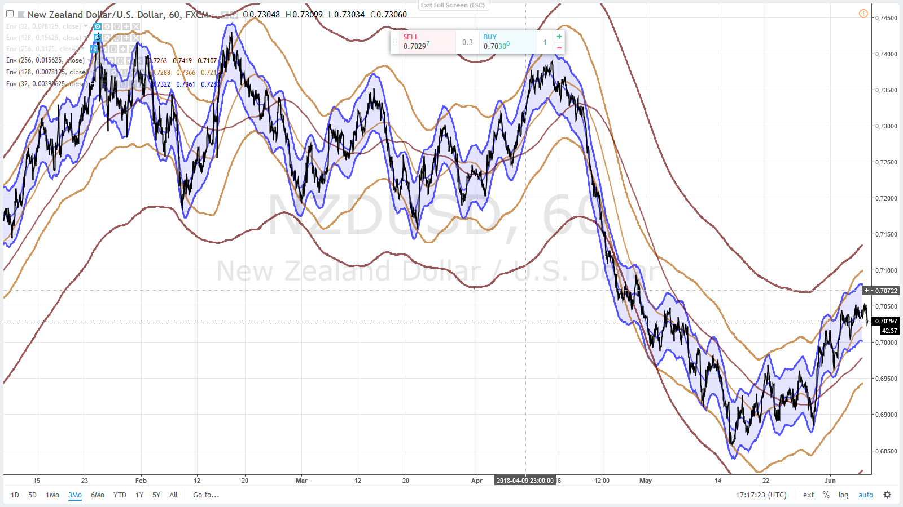
NZDUSD : Paramètres de l’Enveloppe
3 Mois – 1 H = 60 minutes
0.015625 / 0.0078125 / 0.00390625

Slide 19
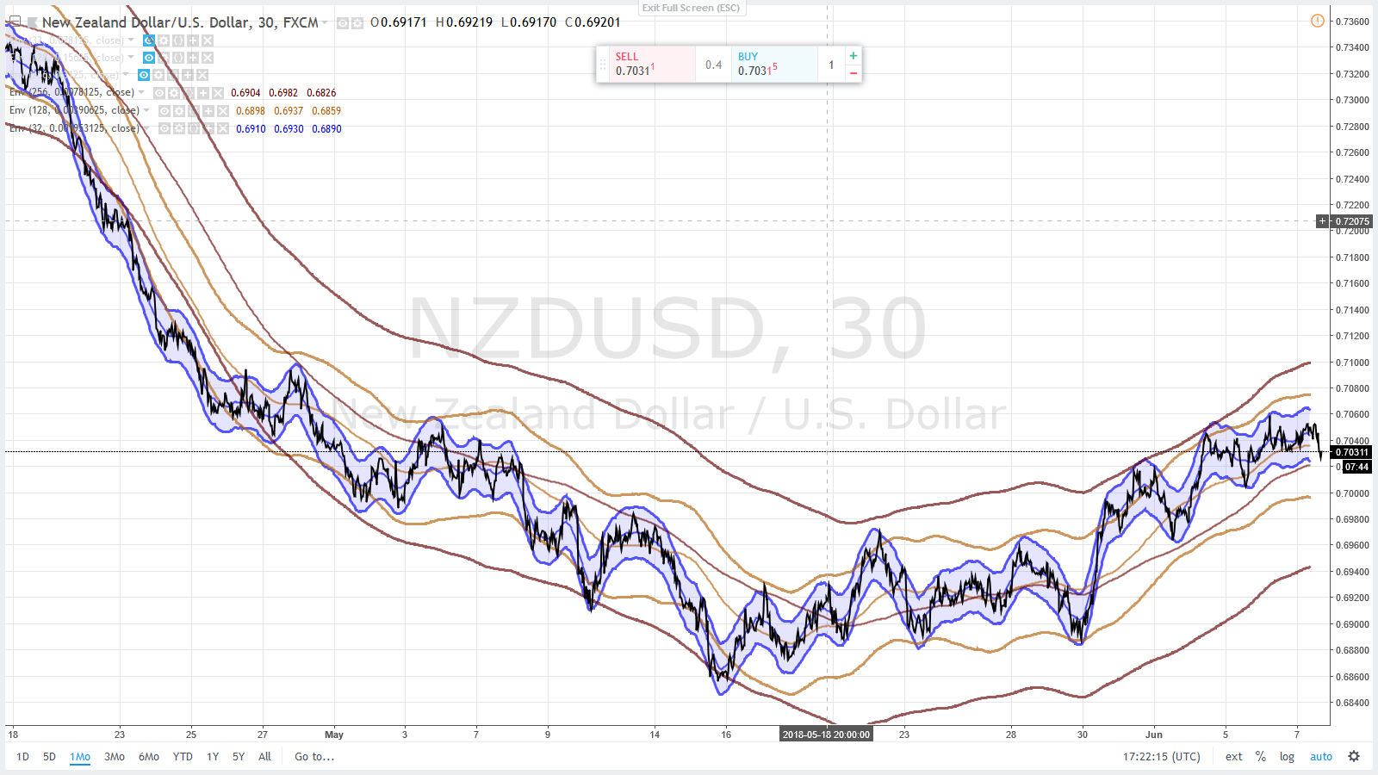
NZDUSD : Paramètres des Enveloppes
1 Mois – 30 minutes
0.0078125 / 0.00390625 / 0.001953125

Slide 20
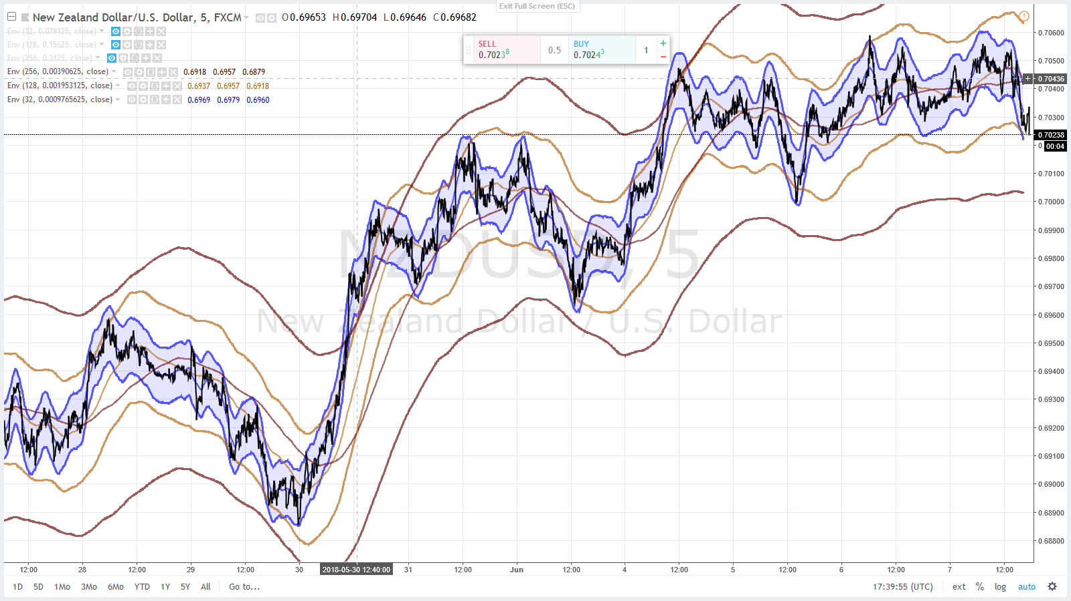
NZDUSD : Paramètres des Enveloppes
5 Jours– 5 minutes
0.00390625 / 0.001953125 / 0.0009765625

Slide 21
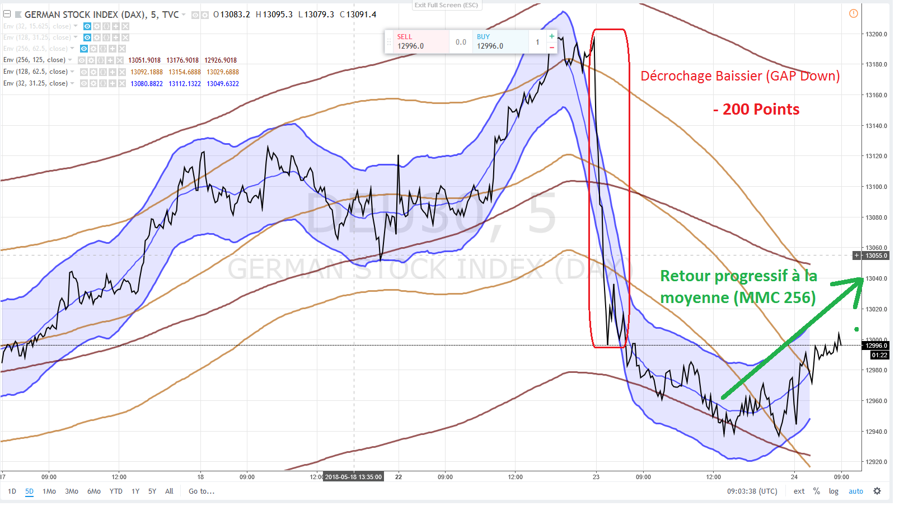
Retour à la Moyenne

Slide 22
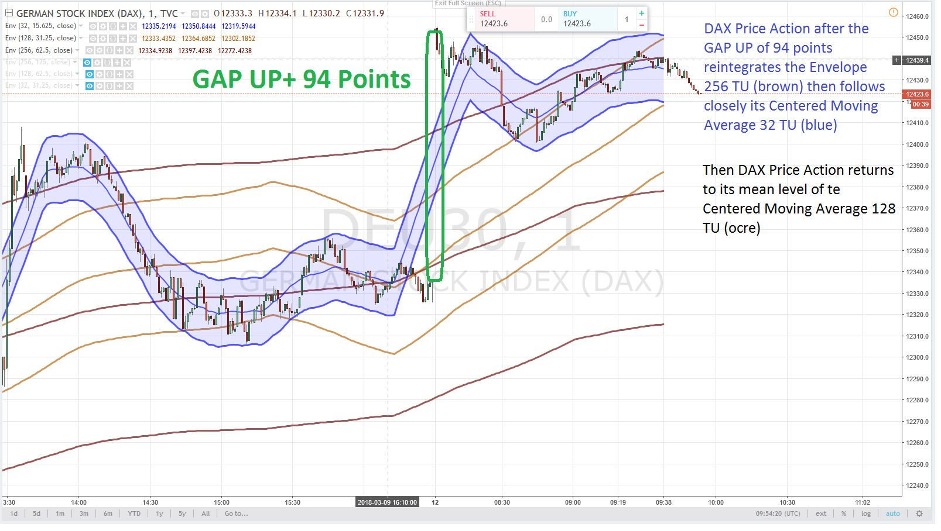
DAX : GAP Up + 94 points

Slide 23
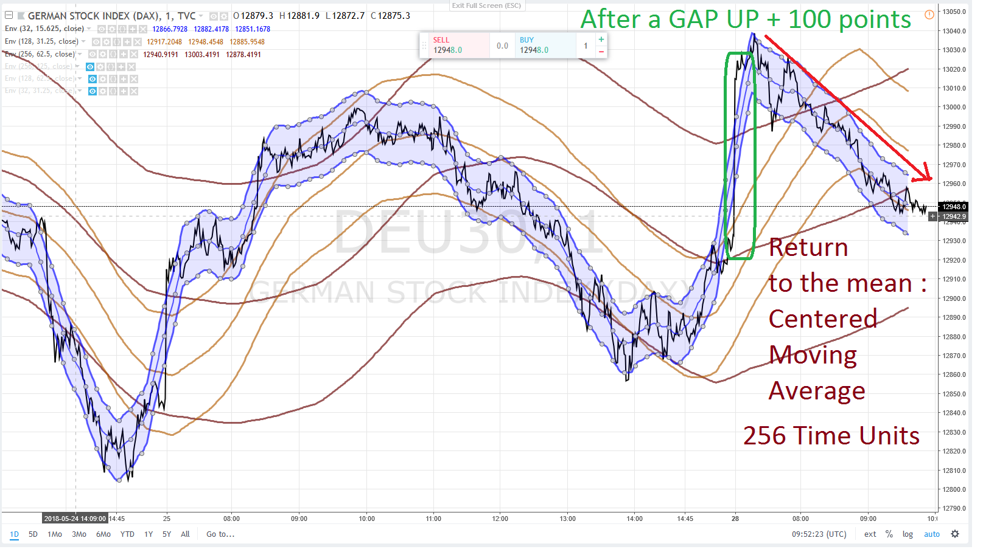
DAX : GAP UP + 100 points

